Slide 1

波动光学 · 光的干涉

Slide 2
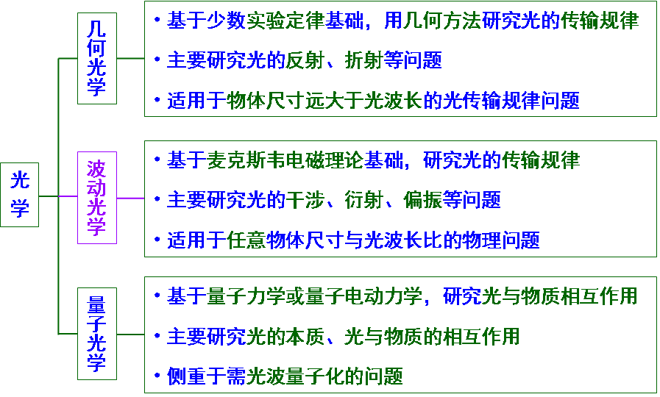
波动光学·内容结构
光学内容结构体系
研究对象：研究光在介质中的传输规律及其与物质的相互作用

Slide 3
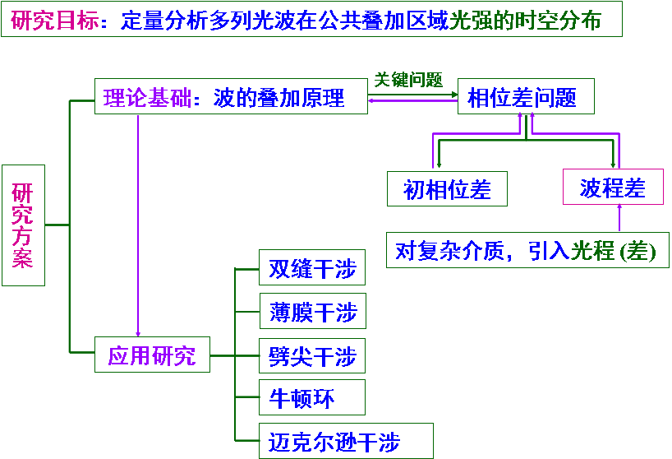
光的干涉·研究方案
干涉问题的研究方案

Slide 4
干涉问题的解析分析·预备知识
13.1 干涉问题的解析分析
13.1.1 预备知识
(1) 光波的相关概念
光波：由变化的电场、磁场相互激发，由近及远传播形成的波
光矢量：电磁波中引起化学与视觉效应的电场强度 E 矢量
光振动：电场强度 E 矢量的周期变化称为光振动 (光为横波)
光强度：光的强度正比于光振动的振幅平方 (I∝E²)
光波的颜色：不同频率的光波能引起人视觉的不同颜色
光的频谱：按光的波长 (或频率) 顺序排列而成的频谱图
文献查阅：电磁波频段划分、各频段电磁波传输特点及主要应用领域
THz 科学与技术研究的主要内容、方法与进展

Slide 5
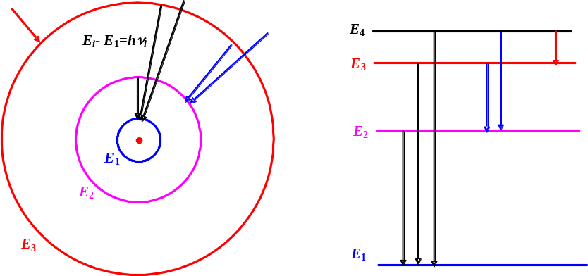
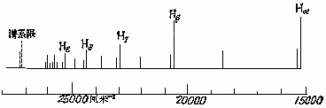
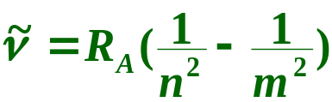
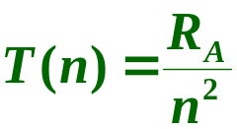
干涉问题的解析分析·预备知识
(2) 原子发光机制与光源
A 分离定态、频率定则与自发辐射发光机制
具有确定频率和振动方向的分离谱
普通光源光谱的频率、相位、偏振方向是随机的
不同谱线可构成一个谱线系；不同谱线系有共同的光谱项

Slide 6
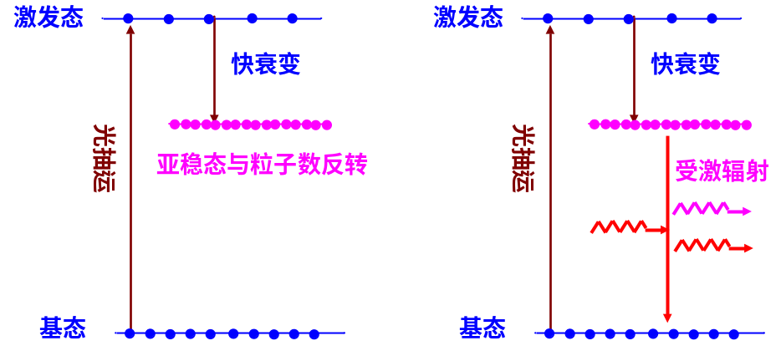
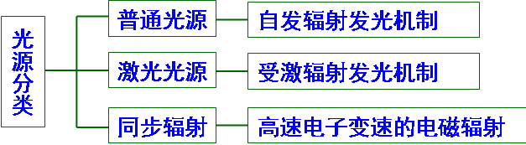
干涉问题的解析分析·预备知识
B 受激辐射、粒子数反转与激光
受激辐射光源光波的频率、相位、偏振方向相同
C 发光机制与光源分类

Slide 7
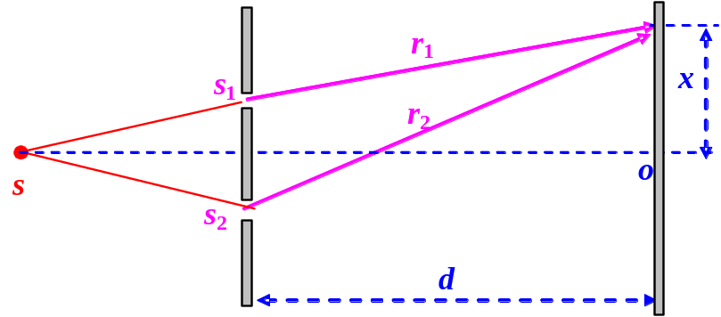
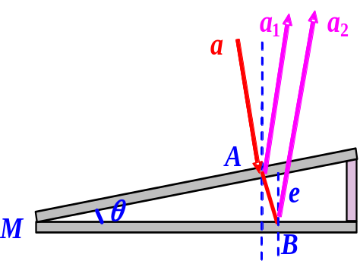
干涉问题的解析分析·预备知识
(3) 相干光源及获取方法
A 相干光源
频率相同、偏振方向相同、相差恒定的光源
B 相干光源获取方法
分波阵面方法
分振幅方法
分波阵面法：利用小微元光源发光近似满足相干条件
分振幅方法：利用光源发出的同一光束满足相干条件

Slide 8
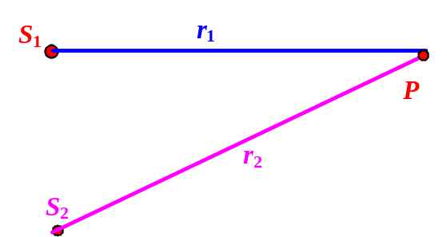
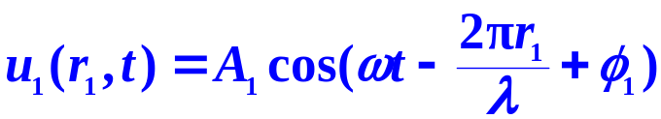

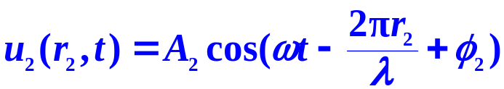

光的干涉·解析分析
13.1.2 干涉问题的解析分析 (复习，参5.5.2，略讲)
(1) 波的叠加原理
各列波相遇后它们各自原有的特点独立继续传播
在各列波相遇的区域里，质点的振动为各列波在该点引起振动的叠加
(2) 干涉问题的解析分析
A 光强度稳定的空间分布
设两列相干波源的振动分别为

Slide 9

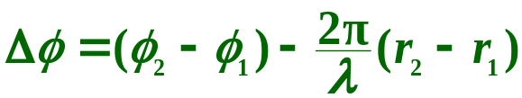

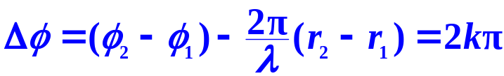


光的干涉·解析分析
B 光强度稳定空间分布的典型结论
I 光强度
I₁≠ I₂ 时，明暗条纹光强相对比减小
II 相长干涉

Slide 10
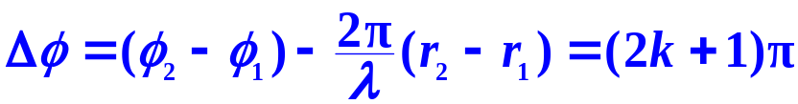

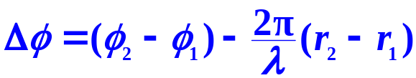
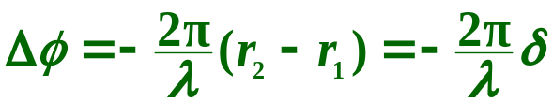


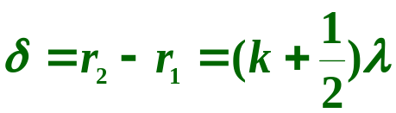
光的干涉·解析分析
III 相消干涉
IV 波程差与波的干涉
相长干涉
相消干涉
对相干光源，初相相等或恒定，干涉明暗条纹变化取决于波程差变化
干涉问题的光强空间分布计算取决于波程差的计算

Slide 11
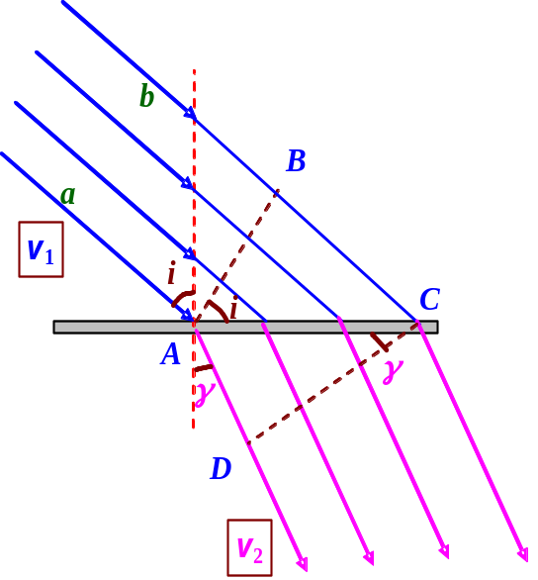



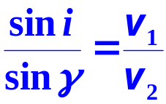




光的干涉·干涉问题与光程
13.1.3 干涉问题与光程
(1) 惠更斯原理与折射定律 (复习，参5.5.1课堂讨论)
课堂讨论：用惠更斯原理证明折射定律
设波在两种介质中的传输速度分别为 v₁、 v₂
t=t₁ 时，波线a 到达 A点，波线b 到达 B点
t=t₂ 时，波线a 到达 D点，波线b 到达 C点

Slide 12
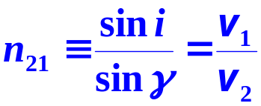
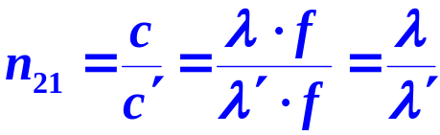



光的干涉·干涉问题与光程
(2) 折射定律、光程与相位差
课堂讨论：讨论光在真空、介质传输相同完整波的空间距离问题
传递 m 个完整波或相同的相位差
结论：光在介质中传输 r ′ 与在真空中传递 n₂₁r 的相位改变量相同，不
影响干涉问题中的相位差计算 (不影响光强空间分布)
相位差计算可转化为折合波程差计算
光程：折射率与光在介质中行进的几何距离之乘积
课堂讨论：用光程差概念讨论干涉问题中光强的空间分布计算

Slide 13
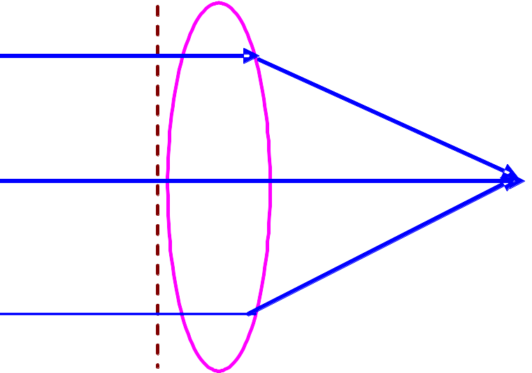
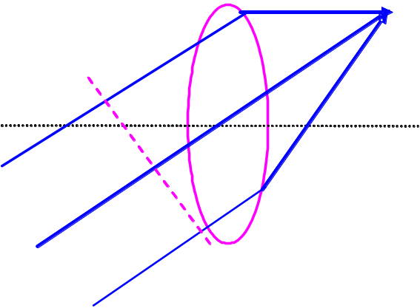
典型干涉仪·薄透镜等光程性
13.2 典型干涉仪的干涉现象分析
13.2.1 薄透镜的等光程性
结论：薄透镜对近轴光线不产生附加光程差
课堂讨论：定量讨论球冠型薄透镜的等光程特性
课后研讨：平面透镜 (菲涅尔透镜) 聚焦原理及定量讨论
课后研讨：设计焦距可调的液体透镜，使其对光波和超声波同时聚焦

Slide 14
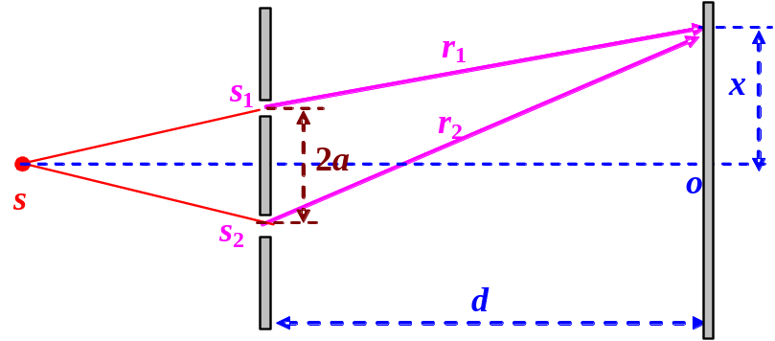



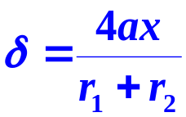
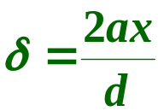


典型干涉仪·杨氏双缝干涉
13.2.2 杨氏双缝干涉仪
(1) 实验装置与实验现象 (略)
(2) 相位差计算

Slide 15
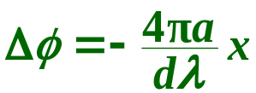
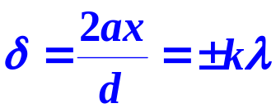
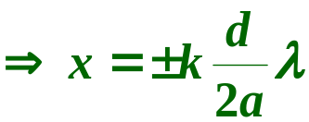

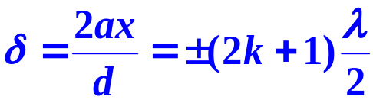
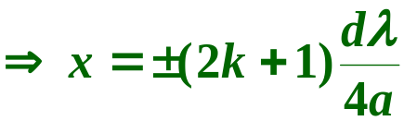
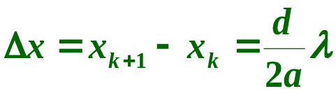
典型干涉仪·杨氏双缝干涉
(3) 明暗条纹空间位置计算
A 出现明条文的条件
B 出现暗条纹的条件
C 明、暗条纹的间距
明暗条纹的间距与 k 无关，间距相等

Slide 16







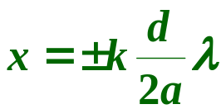
典型干涉仪·杨氏双缝干涉
(4) 光的强度分布
当
当
例13.2.1：已知白光的波长范围是 4000 Å~7000 Å，用白光做杨氏干涉实
验，实验的双缝间距为 2a=0.5mm，屏幕距缝 d=5 m
求：与屏幕中心 x=21 mm 处形成亮纹的可见光波波长
解：明暗条纹空间分布与波长有关，由形成亮条纹的条件

Slide 17
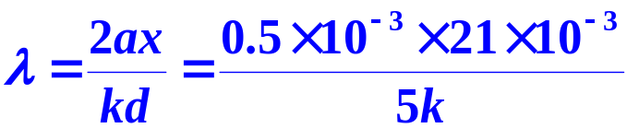







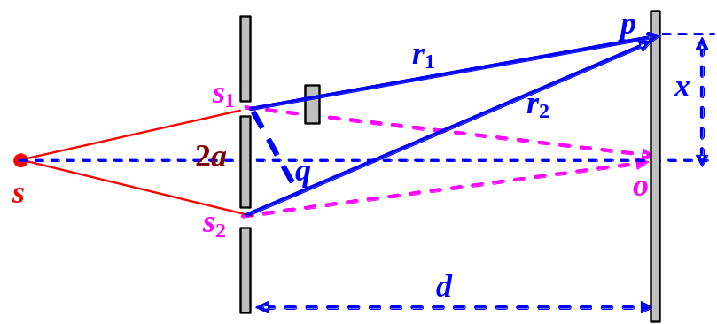
典型干涉仪·杨氏双缝干涉
Å
Å
Å
例13.2.2：通过测量小盒填充气体前后干涉条纹的移动，可测气体折射率
求：(1) 当待测气体的折射率大于空气折射率时，干涉条纹应如何移动？
(2) 设 l=2.0 cm，条纹移动 20 条，光波的波长为 5893 Å，空气的折
射率为 n=1.000276，求待测气体的折射率
解：(1) 最简单的方法是判断零级条纹的移动方向
设充入空气，零级条纹在 o 点
充入待测气体，零级条纹在 p 点
光程差为

Slide 18




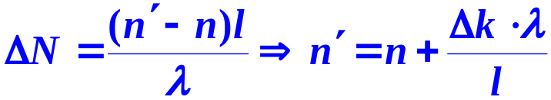


典型干涉仪·杨氏双缝干涉
零级条纹出现条件
于是，零级条纹 (因而所有条纹) 应当上移
(2) 对屏幕上的一固定点，通过该点移动一级条纹，光程差相差一个波长
代入已知条件，可求得

Slide 19
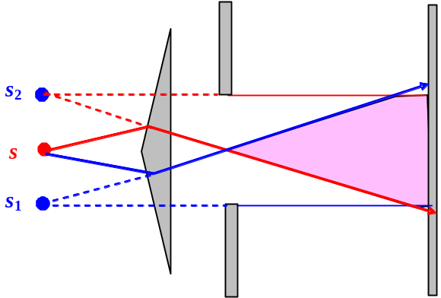
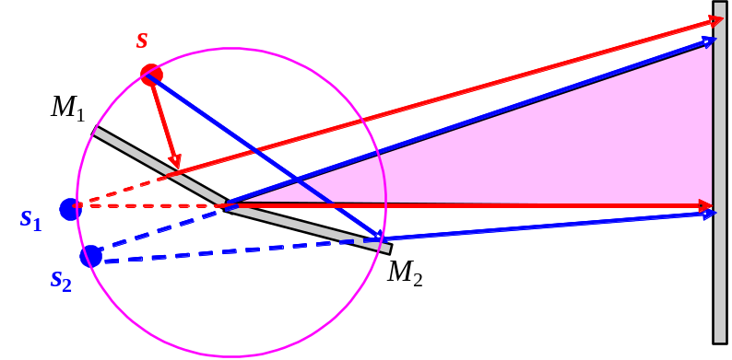
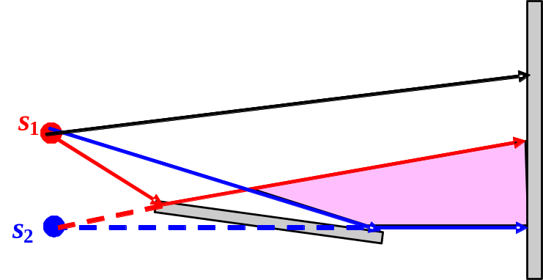
典型干涉仪·杨氏双缝干涉
(5) 双缝干涉的其它实验装置
A 菲涅尔双棱镜、菲涅尔双面镜
B 洛埃镜干涉
各双缝干涉仪相干光获取方法
各双缝干涉仪明暗条纹计算方法

Slide 20
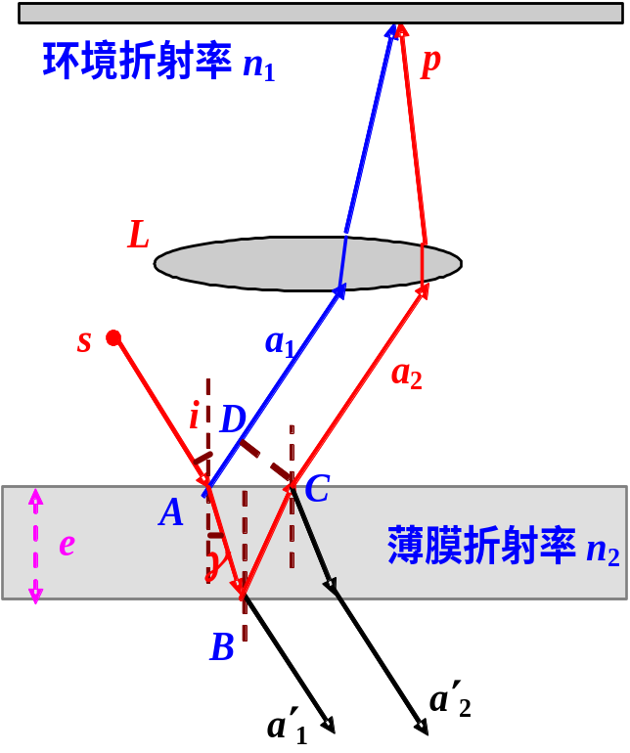
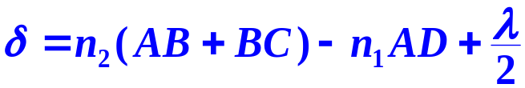
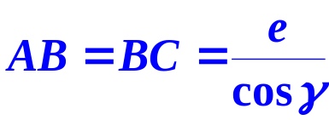
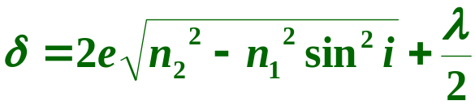
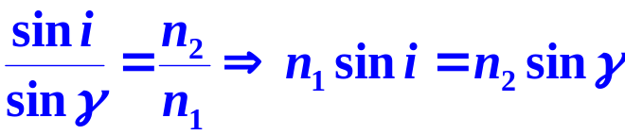
典型干涉仪·薄膜干涉
13.2.3 薄膜干涉
(1) 实验装置与实验现象 (略)
(2) 光程差计算
设环境折射率小于薄膜折射率 n₁<n₂
光线 a₁ 在 A 点反射时存在半波损失
光线 a₁、a₂ 分别从 C、D 到 p 点等光程

Slide 21


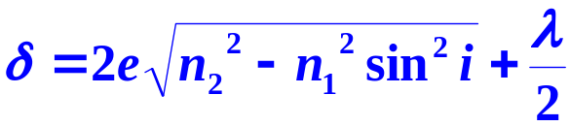
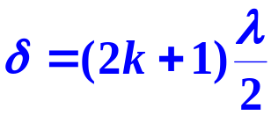

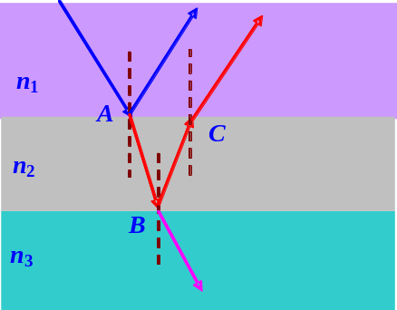
典型干涉仪·薄膜干涉
(3) 明暗条纹空间位置计算
明条纹
暗条纹
(4) 关于薄膜干涉的课堂讨论
考察薄膜干涉明暗条纹计算公式，讨论等倾干涉、等厚干涉问题
依半波损失形成条件，讨论多层膜的薄膜干涉问题中的半波损失问题
讨论增透膜、反射膜、干涉过滤片设计方案

Slide 22
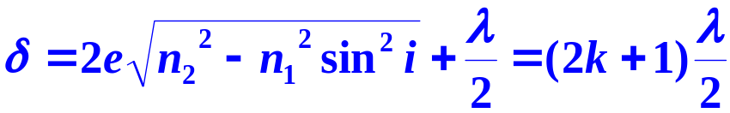



典型干涉仪·薄膜干涉
例13.2.3：空气的折射率为 n₁=1，照相机镜头玻璃折射率 n₃=1.5 ，增透膜
的折射率 n₂=1.38
求：欲使 λ=5500Å 增透，膜的厚度至少为多少？
解：增透膜在镀膜两表面的反射光发生相消干涉
照相时光线一般垂直入射 ，且当 n₁<n₂<n₃ 时，不计算半波损失
要求最小厚度，取 k 的最小值，即 k=0

Slide 23







典型干涉仪·劈尖干涉
13.2.4 劈尖干涉
(1) 实验装置与实验现象 (略)
(2) 光程差计算
A 干涉条纹空间位置
明条纹
暗条纹
B 相邻明、暗条纹间距
相邻两明(暗)条纹厚度差
相邻两明(暗)条纹斜面间距

Slide 24



典型干涉仪·劈尖干涉
讨论：(1) 劈尖干涉中的半波损失问题 (若存在半波损失，棱边为暗条纹)
(2) 劈形膜干涉是典型的等厚干涉
(3) 劈尖干涉的典型应用 (微小厚度、角度、长度、表面平整度测量)
例13.2.4：已知 SiO₂、Si 的折射率分别为 n₂=1.46，n₃=3.42，入射波波长
λ=6328Å，观察到斜劈斜面的最高点出现第八条亮条纹
求：SiO₂ 的厚度
解：n₁<n₂<n₃ 时， 在 劈尖上下表面点都存在半波损失
光程差
由明条纹条件

Slide 25




典型干涉仪·劈尖干涉
当 e=0 时，δ=0，在棱边 MM′ 出现第一级明纹，依题意 Δk=7
(μm)
例13.2.5：工件表面的斜劈干涉条纹如图所示
问：(1) 工件表面是凸痕还是凹痕
(2) 痕的深度
解：(1) 等厚干涉条纹向前弯曲，为凹纹 ，凹纹方向与明 (暗) 纹方向垂直
(2) 痕的深度

Slide 26




典型干涉仪·牛顿环干涉
13.2.5 牛顿环干涉
(1) 实验装置与实验现象 (略)
(2) 光程差计算
光程差
A 明暗条纹空间位置
明条纹
暗条纹
B 明暗牛顿环的半径
明环半径
暗环半径

Slide 27



典型干涉仪·牛顿环干涉
讨论
相邻明、暗环之间的距离随半径的增大而减小 (内疏外密)
不同波长对同一牛顿环装置所形成的同一级环纹半径不同
上述空气薄膜牛顿环的零级环纹为暗圆斑
例13.2.6：检查待测工件与标准工件是否吻合时，观察到两条暗条纹
求：(1) 待测工件与标准工件间的最大缝隙
(2) 轻压标准工件，如环纹向外扩张，标准与待测工件半径有何关系
解：(1) 标准与待测件间的缝隙不超过三条暗纹的缝隙距离
暗纹形成条件
(2) 挤压标准件时，环纹外扩；反之，环纹向环心收缩

Slide 28


典型干涉仪·迈克尔逊干涉仪
13.2.6 迈克尔逊干涉仪
(1) 实验装置与实验现象
等厚薄膜干涉
等倾干涉条纹
(2) 干涉条纹移动数计算
设 M₁ 移动距离为 d，条纹移动数为ΔN

Slide 29






光的干涉仪·空间与时间相干性
13.3 空间与时间相干性
13.3.1 空间相干性
空间相干性：光源空间尺寸大到一定程度时，干涉效应不明显
分析方法：把宽度为 b 的光源看作为若干线光源组成
判据：光源中心点产生的明条纹与光源边缘产生暗条纹重合
空间相干条件
边缘在 o 点产生一级暗纹条件
临界条件
b<<l，r₁+r₂≈2l

Slide 30



光的干涉仪·空间与时间相干性
13.3.2 时间相干性
(1) 相关概念
时间相干性：两列冲激光信号受时间间隔约束发生的干涉现象
相干时间：两列冲激信号发生干涉现象的时间间隔长度范围
相干长度：l=cΔt

Slide 31






光的干涉仪·空间与时间相干性
(2) 谱线宽度与相干长度
原则上不可能存在单色激光
脉宽愈窄、单色性愈差
激光相干长度对脉宽敏感
A 谱线宽度估算
估算：对 ns 激光脉冲，Δt~10⁻⁹ s ⇒ Δν~1 GHz，相对光ν =10³ GHz很小
准单色光：相对光的中心频率 ν ，频率分布范围 (Δν <<ν) 极窄的光
B 谱线宽度与相干长度

